Slide 1
第7章 jQuery应用
7.1 jQuery概述
7.2 jQuery基本语法
7.3 jQuery选择器
7.4 jQuery操作DOM
7.5 jQuery事件
7.6 jQuery应用

Slide 2
7.1 jQuery概述
7.1.1 什么是jQuery
7.1.2 jQuery能做什么
7.1.3 下载jQuery
7.1.4 引入jQuery的方法
7.1.5 第一个jQuery程序

Slide 3
7.1.1 什么是jQuery
jQuery即JavaScript和查询（Query），是辅助JavaScript开发的库，由美国人John Resig于2006年创建。
jQuery其实就是一个工具包，很多常用的功能已经被封装好，只要直接调用就可以了，具体内部原理不用关心。
JavaScript跟jQuery的区别：
  JavaScript是一门编程语言，jQuery是JavaScript的一个库，包含多个可重用的函数，用来辅助开发人员简化javascript开发。
  jQuery能做的JavaScript都能做到，而JavaScript能做的，jQuery不一定能做到。

Slide 4
7.1.1 什么是jQuery
jQuery有两种版本：
  一种是未压缩版，也叫开发版，主要用在开发中，
  另一种为压缩版，也叫迷你版。
两种版本的区别是
  开发版有大量的注释，文件体积较大；
  迷你版是在开发版的基础上去掉注释，去掉换行，体积更小一些。
在学习的过程中，可以先使用开发版，熟练之后再用迷你版替换。一般在开发过程中使用开发版，正式发布时使用迷你版。

Slide 5
7.1.2 jQuery能做什么
jQuery的核心理念是：写得少，做得多，即Write less，do more。
由于jQuery容易扩展而且不断有新插件问世增强它的功能，所以本章无法涵盖它所有可能的用途和功能。
jQuery主要功能如下：
  取得文档中的元素
  修改页面的外观
  改变文档的内容
  响应用户的交互操作
  页面添加动态效果
  实现页面无刷新的效果
  简化JavaScript编程

Slide 6
7.1.3 下载jQuery
访问jQuery官方网站http://jquery.com/可下载jQuery文件。
目前jQuery有三个大版本：
  1.x：兼容IE6、IE7、IE8，使用最为广泛，官方只做BUG维护，功能不再新增。对一般项目来说，使用1.x版本就可以了，最终版本：1.12.4 (2016年5月20日)。
  2.x：不兼容IE6、IE7、IE8，很少有人使用，官方只做BUG维护，功能不再新增。如果不考虑兼容低版本的浏览器可以使用2.x，最终版本：2.2.4 (2016年5月20日)。
  3.x：不兼容IE6、IE7、IE8，只支持最新的浏览器。除非特殊要求，一般不会使用3.x版本的，很多老的jQuery插件不支持这个版本。目前该版本是官方主要更新维护的版本。
Notes:
选择版本的原则一般是越新越好，jQuery版本是在不断进步和发展的，最新版是当时最高技术水平，也是最先进的技术理念。本章出于讲解的需要主要使用jQuery -1.8.3。

Slide 7
7.1.4 引入jQuery的方法
jQuery不需要安装，可以把下载的jQuery文件放到与页面相同的目录中。什么时候需要使用jQuery，只要在HTML文档中使用 <script> 元素把它引入进来即可。
  本地引入
  打开需要引入jQuery的HTML文档，使用 HTML 的 <script> 标签在<head>中引用它，假设下载的jQuery文件是jquery-1.8.3.min.js，则本地引入jQuery的语法格式如下所示：
  <script src="jquery-1.8.3.min.js" ></script>
  在线引入
  CDN是Content Delivery Networks即内容分发网络的缩写。使用谷歌或微软的 jQuery时，会从缓存中加载 jQuery，这样可以减少加载时间。同时，大多数CDN都可以确保当用户向其请求文件时，会从离用户最近的服务器上返回响应，这样也可以提高加载速度。
  虽然托管在CDN上的文件由于分布式和缓存的原因有速度优势，但在实际开发中还是使用本地库文件更方便一些。

Slide 8
7.1.5 第一个jQuery程序
编写jQuery程序的步骤
  下载jQuery
  下载合适的版本，存放在与页面相同的目录中。
  在HTML文档中引入jQuery
  在HTML文档中使用 <script> 元素把jQuery文件导入进来，代码如下所示：
  <script src="jquery-1.8.3.min.js" ></script>
  编写jQuery代码
  根据程序的功能编写相应的jQuery代码。

Slide 9
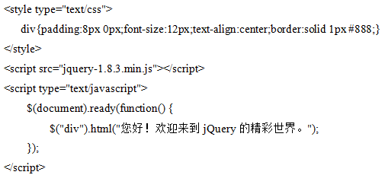
【案例7.1】一个简单的jQuery程序
新建一个文件夹
把下载好的jQuery文件放入刚建好的文件夹中。
在文件夹下新建一个HTML文件。

Slide 10
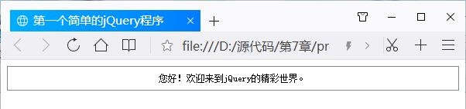

【案例7.1】一个简单的jQuery程序

Slide 11
7.2 jQuery基本语法
7.2.1 DOM
7.2.2 $()函数
7.2.3 jQuery操作的基本语法

Slide 12
7.2.1 DOM
DOM （Document Object Model，文档对象模型）充当了JavaScript与网页之间的接口，它以对象网络而非纯文本的形式来表现HTML的源代码。
DOM 定义了访问和操作 HTML 文档的标准方法，它将HTML文档表达为树结构。

Slide 13
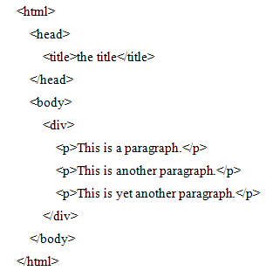
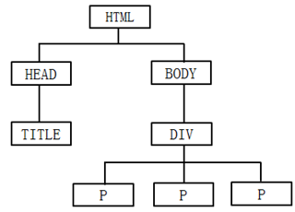
7.2.1 DOM
根据DOM标准，HTML文档中的所有内容都是节点：整个文档是一个文档节点，每个 HTML元素是元素节点，HTML元素内的文本是文本节点，每个 HTML 属性是属性节点。

Slide 14
7.2.2 $()函数
$是jQuery的别名，返回一个jQuery对象，因此$()函数构造了一个新的jQuery对象。通过jQuery的各种选择符和方法取得的元素集合会被包装在jQuery对象中，使用jQuery对象操作这些元素会非常简单。
为了创建jQuery对象，就要使用 $()函数。这个函数接受CSS选择符作为参数，返回包含页面中对应元素的jQuery对象。所有能在样式表中使用的选择符都可以传给这个函数，随后开发人员就可以对匹配的元素集合应用jQuery方法。

Slide 15
7.2.3 jQuery操作的基本语法
jQuery操作的语法格式如下所示：
$(选择器).事件(function(){
$(选择器).效果(参数);
});
  选择器指jQuery对象
  效果指jquery对象的节点方法。

Slide 16
7.3 jQuery选择器
7.3.1 jQuery基本选择器
7.3.2 jQuery层次选择器
7.3.3 jQuery简单过滤选择器
7.3.4 jQuery内容过滤选择器
在本节介绍中，$(document).ready(function(){})是文档就绪函数，功能是当文档载入时执行function函数里的代码；css() 方法返回或设置匹配的元素的一个或多个样式属性。

Slide 17
7.3.1 jQuery基本选择器
id选择器
  id选择器指定id元素，返回单个元素。
  例：将id="one"的元素背景色设置为黑色。
  $(document).ready(function () {
  $('#one').css('background', '#000');
  });
class选择器
  class选择器根据给定的类匹配元素，返回元素集合。
  例：将class="cube"的元素背景色设为黑色。
  $(document).ready(function () {
  $('.cube').css('background', '#000');
  });

Slide 18
7.3.1 jQuery基本选择器
element选择器
  element选择器根据给定的元素名匹配所有元素，返回元素集合。
  例：将p元素的文字大小设置为12px。
  $(document).ready(function () {
  $('p').css('font-size', '12px');
  });
*选择器
  *选择器匹配所有元素，返回元素集合。
  例：遍历form下的所有元素，将字体颜色设置为红色。
  $(document).ready(function () {
  $('form *').css('color', '#FF0000');
  });

Slide 19
7.3.1 jQuery基本选择器
并列选择器
  并列选择器将每一个选择器匹配到的元素合并后返回，返回元素集合。
  例：将p元素和div元素的margin设为0。
  $(document).ready(function () {
  $('p, div').css('margin', '0');
  });

Slide 20
7.3.2 jQuery层次选择器
ancestor descendant
  后代元素选择器选择ancestor元素里的所有后代元素descendant，返回元素集合。
  例：改变form表单内所有input元素的边框属性。
  $(document).ready(function(){
  $('form input ').css('border','1px solid red');
  });

Slide 21
7.3.2 jQuery层次选择器
parent > child
  子元素选择器选择parent元素下的子元素child，返回元素集合。子元素选择器跟后代选择器$("ancestor descendant")是有区别的，前者只能选择到子元素，而后者能选择到所有后代元素，比如说子元素还有孙子辈的元素等 。
  例：选取div下的第一代span元素，将字体颜色设为红色。
  $(document).ready(function () {
  $('div > span').css('color', '#FF0000');
  });

Slide 22
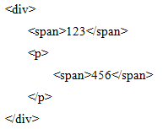
7.3.2 jQuery层次选择器
  例：选取div下的第一代span元素，将字体颜色设为红色。
  $(document).ready(function () {
  $('div > span').css('color', '#FF0000');
  });
  则下面的代码中，只有第一个span会变色，第二个span颜色保持不变。

Slide 23
7.3.2 jQuery层次选择器
parent > child
  子元素选择器选择parent元素下的子元素child，返回元素集合。子元素选择器跟后代选择器$("ancestor descendant")是有区别的，前者只能选择到子元素，而后者能选择到所有后代元素，比如说子元素还有孙子辈的元素等 。
  例：选取div下的第一代span元素，将字体颜色设为红色。
  $(document).ready(function () {
  $('div > span').css('color', '#FF0000');
  });

Slide 24
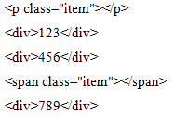
7.3.2 jQuery层次选择器
  $(document).ready(function () {
  $('.item + div').css('color', '#FF0000');
  });
  则下面的代码中，只有123和789会变色。

Slide 25
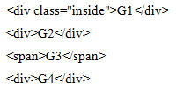
7.3.2 jQuery层次选择器
prev ~ siblings
  兄弟选择器选取prev元素之后的所有siblings兄弟元素，返回元素集合。
  例：选取class为inside之后的所有div兄弟元素，将字体颜色设为红色。
  $(document).ready(function () {
  $('.inside ~ div').css('color', '#FF0000');
  });
  则下面的代码中，G2和G4会变色。

Slide 26

7.3.3 jQuery简单过滤选择器
:first和:last
  :first选取第一个元素，:last选取最后一个元素，它们都返回单个元素。
  例：选取第一个和最后一个元素，将字体颜色设为红色。
  $(document).ready(function () {
  $('span:first').css('color', '#FF0000');
  $('span:last').css('color', '#FF0000');
  });
  则下面的代码中，G1（first元素）和G3（last元素）会变色。

Slide 27

7.3.3 jQuery简单过滤选择器
:not
  :not去除所有与给定选择器匹配的元素，返回集合元素。
  例：选取除class为wrap的所有div，将字体颜色设为红色。
  $(document).ready(function () {
  $('div:not(.wrap)').css('color', '#FF0000');
  });
  则下面的代码中，G1会变色。

Slide 28
7.3.3 jQuery简单过滤选择器
:even和:odd
  :even选取索引值为偶数的所有元素，其中索引值从0开始计算；:odd选取索引值为奇数的所有元素；它们都返回集合元素。
  例：把偶数行的背景设成灰色，奇数行的背景设成浅灰色。
  $(document).ready(function () {
  $('tr:even').css('background', '#EEE'); // 偶数行颜色
  $('tr:odd').css('background', '#DADADA'); // 奇数行颜色
  });
:eq(x)
  :eq(x)选取索引值等于x的元素，其中x从0开始计算，返回单个元素。
  例：把第三行的背景设成红色。
  $(document).ready(function () {
  $('tr:eq(2)').css('background', '#FF0000'); });

Slide 29
7.3.3 jQuery简单过滤选择器
:gt(x)和:lt(x)
  x从0开始计算；:gt(x) 选取索引值大于x的元素，:lt(x) 选取索引值小于x的元素；它们都返回集合元素。
  例：把第3个列表之后的列表设为红色，之前的列表设为蓝色。
  $(document).ready(function () {
  $('ul li:gt(2)').css('color', '#FF0000');
  $('ul li:lt(2)').css('color', '#0000FF');
  });

Slide 30
7.3.3 jQuery简单过滤选择器
:header
  :header选取页面所有的标题元素h1~h6，返回集合元素。
  例：把标题H1~H6的背景色设成红色。
  $(document).ready(function () {
  $(':header').css('background', '#FF0000');
  });

Slide 31
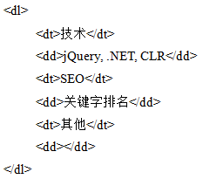
7.3.4 jQuery内容过滤选择器
:contains(text)
  :contains(text)选取含有文本内容为“text”的元素，返回集合元素。
  例：选取包含"jQuery"文本的dd元素，将字体颜色设为红色。
  $(document).ready(function () {
  $('dd:contains("jQuery")').css('color', '#FF0000');
  });
  则下面的代码中，第一个dd会变色。

Slide 32
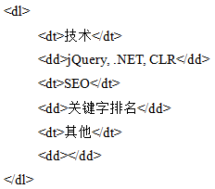
7.3.4 jQuery内容过滤选择器
:empty
  :empty选取不含任何子元素或文本的空元素，返回集合元素。
  例：在空的dd标签内显示“没有内容”。
  $(document).ready(function () {
  $('dd:empty').html('没有内容');
  });
  则在下面的列表定义中，第三个dd中会显示“没有内容”。

Slide 33
7.3.4 jQuery内容过滤选择器
:has(selector)
  :has(selector) 选取含有选择器所匹配的元素的元素，返回集合元素。
  例：为包含span元素的div添加边框。
  $(document).ready(function () {
  $('div:has(span)').css('border', '1px solid #000');
  });

Slide 34
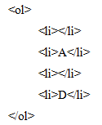
7.3.4 jQuery内容过滤选择器
:parent
  :parent选取含有子元素或者文本的元素标签，返回集合元素。
  例：给含有子元素或者文本的li加边框。
  $(document).ready(function () {
  $('ol li:parent').css('border', '1px solid #000');
  });
  则下面的代码中，A和D所在的li会有边框。

Slide 35
7.4 jQuery操作DOM
7.4.1 元素属性操作
7.4.2 获取和设置元素
7.4.3 元素样式操作
7.4.4 页面元素操作

Slide 36
7.4.1 元素属性操作
获取元素属性
  $(selector).attr(attribute)
  参数attribute表示属性的名称。
设置元素的属性
  $(selector).attr(attribute,value)
  参数attribute表示属性的名称，value 表示属性的值。
删除元素的属性
  $(selector). removeAttr (attribute)
  参数attribute表示属性的名称。

Slide 37
7.4.2 获取和设置元素
获取和设置元素内容
  在 jQuery 中，操作元素内容的方法包括 html()和text()。html()方法仅支持 XHTML文档，不能用于XML文档，而text()既支持 HTML文档，也支持 XML文档。
  获取元素内容的语法格式如下所示：
    $(selector).html()或$(selector).text()
  设置元素内容的语法格式如下所示：
    $(selector).html(content)或 $(selector).text(content)
获取和设置元素值
  在 jQuery 中，要获取元素的值通过 val() 方法实现，其语法格式如下所示：$(selector).val()
  设置元素的值语法格式如下所示：$(selector).val(value)

Slide 38
7.4.3 元素样式操作
直接设置元素样式值
  在jQuery中，可以通过css()方法为某个指定的元素设置样式值，其语法格式如下所示：
    $(selector).css(name, value)
  其中name 为样式名称，value 为样式的值。
增加元素 CSS 类
  通过 addClass() 方法增加元素类的名称，其语法格式如下所示：$(selector).addClass(class)
  其中参数class为类的名称，也可以增加多个类的名称，只需要用空格将其隔开即可。

Slide 39
7.4.3 元素样式操作
切换元素 CSS 类
  通过 toggleClass() 方法切换不同的元素类别，其语法格式如下所示：
  $(selector).toggleClass(class)
  其中参数class为类名称，其功能是当元素中含有名称为class的CSS类时，删除该类，否则增加一个该名称的 CSS 类。
删除元素 CSS 类
  与增加类别的 addClass() 方法相对应，removeClass()方法则用于删除类别，其语法格式如下：
  $(selector).removeClass([class])
  其中参数class为类名称，该名称是可选项。当有参数时，删除名称为class的类，有多个类时用空格隔开。如果没有参数，则删除元素中的所有类。

Slide 40
7.4.4 页面元素操作
1.创建节点元素
  函数 $() 用于动态创建页面元素，其语法格式如下：$(html)
  其中参数html表示用于动态创建DOM元素的HTML标记字符串。
  例：在页面中动态创建一个 div 标记，并设置其内容和属性，代码如下所示：
    $(function() {
    var div1 = $("<div title='jQuery理念'>Write Less Do More</div>");
    $("body").append(div1);
    })
  执行上述代码后，将在页面文档的body中创建一个div标记，其内容为“Write Less Do More”，属性title的值为“jQuery 理念”。

Slide 41
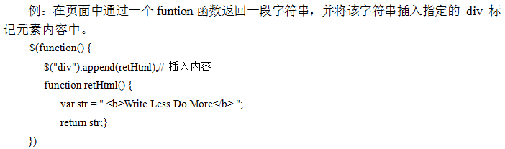
7.4.4 页面元素操作
2. 内部插入节点
在页面中动态创建元素需要执行节点的插入或追加操作。而在jQuery中，有多种方法可以实现该功能，append() 方法仅是其中之一。
  append(function(index, html))
    该方法的功能是将一个 function 函数作为 append 方法的参数，该函数的功能必须返回一个字符串，作为append方法插入的内容，其中index参数为对象在这个集合中的索引值，html 参数为该对象原有的 html 值。

Slide 42
7.4.4 页面元素操作
在页面中动态创建元素需要执行节点的插入或追加操作。而在jQuery中，有多种方法可以实现该功能，append() 方法仅是其中之一。
  appendTo(content)
    该方法用于将一个元素插入另一个指定的元素内容中。
  例：将 span 标记插入 div 标记中，则执行下列代码：
  $("span").appentTo($("div"));
  即把 appentTo 方法前部分的内容插入其后部分的内容中。

Slide 43
7.4.4 页面元素操作
3.外部插入节点
  after(function) 和after(content)
  该方法的功能是向所选择的元素外部后面插入 function 函数所返回的内容或content里的内容。
  例：在图片后面添加文本，代码如下所示：
  $("img").after("Some text after");
  before (function) 和before (content)
  该方法的功能是向所选择的元素外部前面插入 function 函数所返回的内容或content里的内容。
  例：在图片前面添加文本，代码如下所示：
  $("img").before("Some text before");

Slide 44
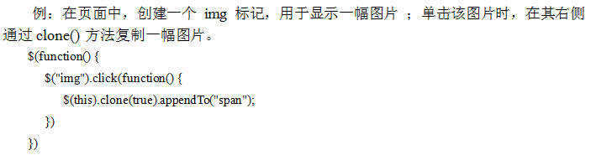
7.4.4 页面元素操作
4.复制元素节点
  在页面中，有时需要将某个元素节点复制到另外一个节点，在传统的javaScript中，需要编写较为复杂的代码，而在jQuery中，可以通过方法clone()轻松实现。如果需要在复制时将该元素的全部行为也进行复制，可以通过方法 clone(true) 实现。
Notes:
在上述代码中，如果使用的是clone(true)方法，那么单击被复制的新图片时，由于它具有原图片的事务处理，因此，将在这个复制的图片的右侧出现一幅通过其复制的新图片；如果使用 clone() 方法，那么只有单击原图片才可以复制新的图片元素，新复制的图片元素不具有任何功能。

Slide 45
7.4.4 页面元素操作
5.替换元素节点
  replaceWith(content)
  该方法的功能是将所有选择的元素替换成指定的HTML或DOM元素，其中参数content 为被所选择元素替换的内容。
  replaceAll(selector)
  该方法的功能是将所有选择的元素替换成指定selector的元素，其中参数selector为需要被替换的元素。

Slide 46
7.4.4 页面元素操作
6. 包裹元素节点
  在jQuery中，不仅可以通过方法替换元素节点，还可以根据需求包裹某个指定的节点，使用wrap(html) 与 wrapInner(html) 方法可以实现，前者包裹外部元素，后者包裹元素内部的文本字符。
  例：在页面中放置两个段落p标记，并在该标记内分别设置两个span标记，通过wrap() 与wrapInner() 两种方法，改变标记中的外部元素与内部文本的字体显示方式。
  $(function() {
  $("p").wrap("<b></b>"); //所有段落标记字体加粗
  $("span").wrapInner("<i></i>"); //所有段落中的span 标记斜体
  })

Slide 47
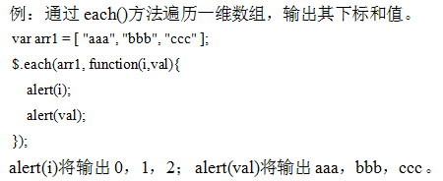
7.4.4 页面元素操作
7.遍历元素
  在DOM元素操作中，有时需要对同一标记的全部元素进行统一操作。在传统的JavaScript中，先获取元素的总长度，然后以for循环语句递减总长度，访问其中的某个元素，代码相对复杂；而在jQuery中，可以直接使用each()方法实现元素的遍历。其语法格式如下所示：
    $(selector).each(function(index,element))
    其中index表示遍历元素的序号（从0开始），element 表示当前的元素。

Slide 48
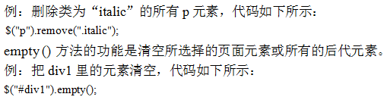
7.4.4 页面元素操作
8.删除页面元素
  jQuery 提供了两种删除元素的方法：remove() 和 empty()。
    严格来说，empty() 方法并非真正意义上的删除，使用该方法，仅仅可以清空全部的节点或节点所包括的所有后代元素，并非删除节点和元素。
    remove() 方法的语法格式如下：remove([expr])
    其中参数 expr 为可选项，如果接受参数，则该参数为筛选元素的 jQuery 表达式，通过该表述式获取指定的元素，并进行删除。

Slide 49
7.5 jQuery事件
7.5.1 页面载入事件
7.5.2 绑定事件
7.5.3 切换事件
7.5.4 移除事件
7.5.5 其他事件

Slide 50
7.5.1 页面载入事件
当 DOM已经加载，并且页面已经完全呈现时，会发生ready事件。由于该事件在文档就绪后发生，因此把所有其他的 jQuery 事件和函数置于该事件中是非常好的做法。
ready()规定当 ready 事件发生时执行的代码，仅能用于当前文档，因此无需选择器。以下几种写法都是等效的：
  写法一：$(document).ready(function(){})
  写法二：$().ready(function(){})
  写法三：$(function(){})
其中写法三简洁明了，使用较为广泛。

Slide 51
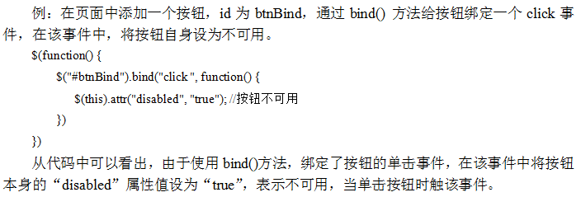
7.5.2 绑定事件
使用bind() 方法绑定事件。bind() 功能是为被选元素添加一个或多个事件处理程序，并规定事件发生时运行的函数，其语法格式如下所示：
  $(selector).bind(event,data,function)
  其中，event是必需的，规定添加到元素的一个或多个事件，由空格分隔多个事件，必须是有效的事件。data是可选的，规定传递到函数的额外数据。function是必需的，规定当事件发生时运行的函数。

Slide 52
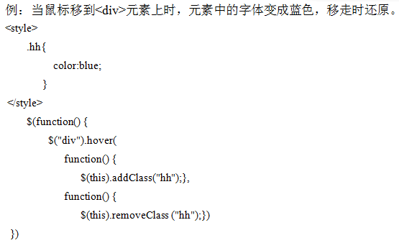
7.5.3 切换事件
从代码中可以看出，使用hover()方法执行两个函数，当鼠标移在元素上时调用addClass()方法增加一个样式，移出时，调用removeClass()方法移除该样式。

Slide 53
7.5.3 切换事件
使用 hover() 方法切换事件。hover()方法的功能是当鼠标移到所选元素上时，执行方法中的第一个函数，鼠标移出时，执行方法中的第二个函数，实现事件的切换效果，其语法格式如下所示：
  $(selector).hover(over，out)
  其中over 参数为移到所选元素上触发的函数，out 参数为移出所选元素时触发的函数。

Slide 54
7.5.4 移除事件
使用unbind()方法可以移除元素已绑定的事件，其语法格式如下所示：
$(selector).unbind(event,function)
其中event是可选的，规定删除元素的一个或多个事件，由空格分隔多个事件值。如果只规定了该参数，则会删除绑定到指定事件的所有函数。
function也是可选的，规定从元素的指定事件取消绑定的函数名。
如果没有规定参数，unbind() 方法会删除指定元素的所有事件处理程序。

Slide 55
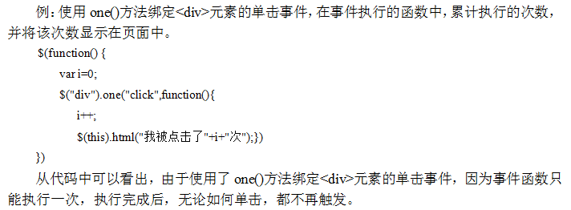
7.5.5 其他事件
绑定一次性事件
  使用one()方法可以绑定元素任何有效的事件，但这种方法绑定的事件只会触发一次，其语法格式如下所示：
  $(selector).one(event,data,function)
  其中，event是必需的，规定添加到元素的一个或多个事件，由空格分隔多个事件，必须是有效的事件。data是可选的，规定传递到函数的额外数据。function是必需的，规定当事件发生时运行的函数。

Slide 56
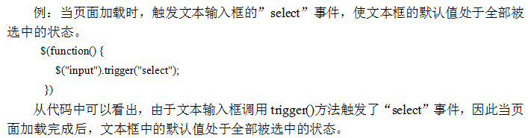
7.5.5 其他事件
触发事件
  使用trigger()方法可以直接触发元素指定的事件，这些事件可以是元素自带事件，也可以是自定义的事件，其语法格式如下所示：
  $(selector).trigger(event)
  其中event 参数为需要手动触发的事件名称。

Slide 57
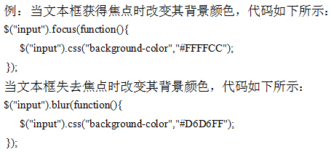
7.5.5 其他事件
文本框焦点事件
  使用focus() 方法触发 focus 事件，focus事件在元素获取焦点时触发，如点击文本框时，触发该事件；
  blur() 函数触发 blur 事件，blur事件在元素丢失焦点时触发，如点击除文本框外的任何元素，都会触发该事件。

Slide 58
7.6 jQuery应用
7.6.1 密码强度检测
7.6.2 广告轮显
7.6.3 图片放大器
7.6.4 网页软键盘

Slide 59
7.6.1 密码强度检测
在网络的使用过程中，为了保证数据及个人信息的安全，经常需要设计密码，但太普通的密码很容易被破解，一个不安全的密码有可能会造成不必要的损失。
作为网站开发人员，如果在网页中能对用户输入的密码进行密码强度检测，并显示出相应的提示信息，那么对用户设置一个安全的密码会有很大帮助，同时也使得网站更具人性化、更有吸引力。
可以使用jQuery插件来实现密码强度检测功能。

Slide 60
【案例7.2】密码强度检测
新建网页Default.aspx，在页面放入一个input控件。
在网站根文件夹下建文件夹js，把jquery-1.8.3.min.js和jQuery插件文件psw.js放入其中。
在网页文档的head部分引入jQuery。
初始化jQuery插件password-strength，使其能够进行密码强度检测。
给input定义样式。
运行Default.aspx页面，提示长度最少有6个字符，依照插件里定义的等级分别给不同强度的密码提示“弱”、“一般”、“较好”、“很好”、“极佳”。

Slide 61

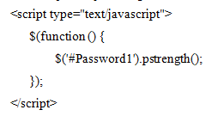
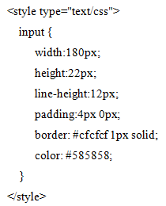
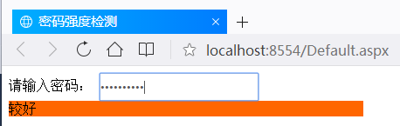
【案例7.2】密码强度检测

Slide 62
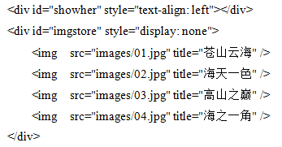
7.6.2 广告轮显
很多网站的首页经常会有广告图片轮显的功能，这不仅为网站增加了动态效果，同时也使网站增加了广告收入。通过jQuery插件easyslide可以实现这个功能。
【案例7.3】广告图片轮显。
  新建网页Default.aspx，在页面放入两个div，在第二个div中放入轮显的4张图片。

Slide 63
【案例7.3】广告图片轮显
在网站根文件夹下建文件夹js，把准备好的jQuery文件放入其中。
在网页文档的head部分引入jQuery。
初始化jQuery插件easyslide。
给图片轮显设计样式。

Slide 64

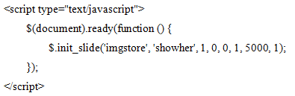
【案例7.3】广告图片轮显
在网站根文件夹下建文件夹js，把准备好的jQuery文件放入其中。
在网页文档的head部分引入jQuery。
初始化jQuery插件easyslide。

Slide 65
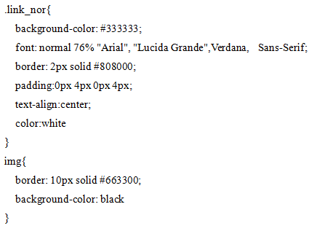
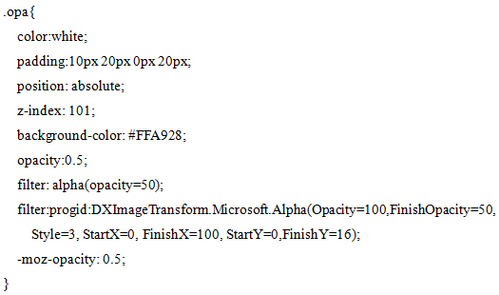
【案例7.3】广告图片轮显
给图片轮显设计样式。

Slide 66
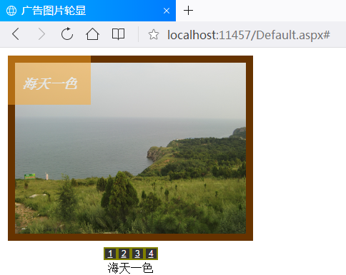
【案例7.3】广告图片轮显
运行Default.aspx页面，4张图片依次轮换显示。

Slide 67
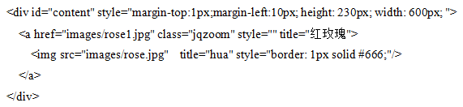
7.6.3 图片放大器
在淘宝网上搜索商品时搜索到的结果中提供的是缩略图，当鼠标放到商品缩略图上时就显示了较大的图片，使商品浏览起来更加清晰。这就是一种简单的图片放大镜效果，通过jQuery插件jqzoom可以实现这个功能。
【案例7.4】图片放大器
  在网站根目录下新建文件夹images、css，images用于存放原图和缩略图，css用于存放关于图片放大镜的样式文件。
  新建网页Default.aspx，在页面放入一个div，在div中设置缩略图和原图。通过<a>设置原图，通过<img>加载缩略图。

Slide 68
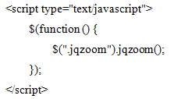
【案例7.4】图片放大器
在网站根文件夹下建文件夹js，把准备好的jQuery文件放入其中。在网页文档的head部分引入jQuery和样式文件。
  <script src="js/jquery-1.8.3.min.js" type="text/javascript"></script>
  <script src="js/jqzoom.pack.1.0.1.js" type="text/javascript"></script>
  <link rel="stylesheet" href="css/jqzoom.css" type="text/css"/>
初始化jQuery插件jqzoom，以便运行网页后实现图片放大镜效果。

Slide 69
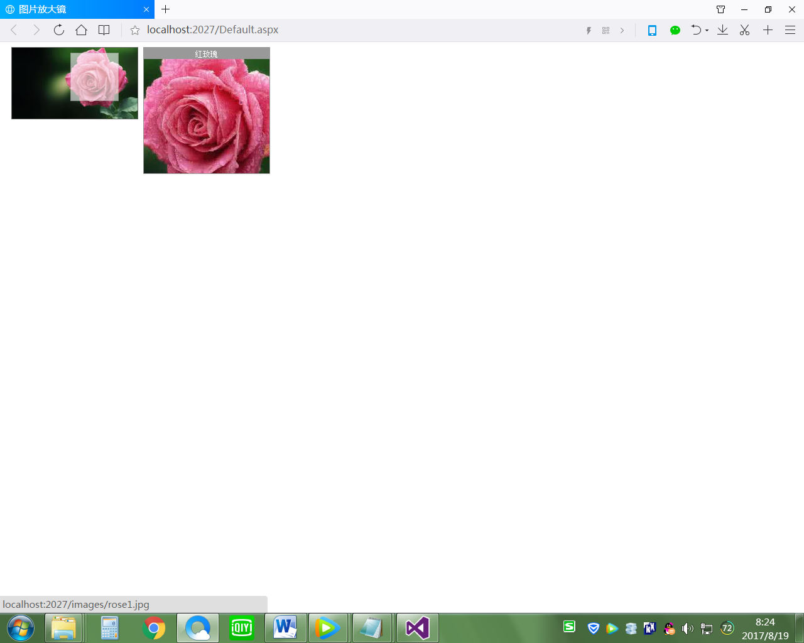
【案例7.4】图片放大器
运行Default.aspx页面，通过<img>加载缩略图，当鼠标在缩略图的某个位置时，就会将该位置的原图显示出来，从而实现局部放大功能。

Slide 70

7.6.4 网页软键盘
随着网络的普及，在网络上进行交易已经逐渐被人们所接受。很多系统在登录时都提供了一个虚拟的网页键盘，避免通过真实键盘输入，从而增强了安全性，防止黑客攻击。
通过jQuery插件keypad可以实现这个功能。
【案例7.5】网页软键盘
  在网站根目录下新建文件夹css，存放关于网页软键盘的样式文件。
  新建网页Default.aspx，在页面放入一个3行2列的表格用于布局。

Slide 71
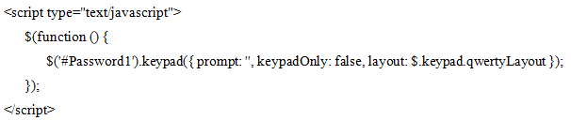
【案例7.5】网页软键盘
在网站根文件夹下建文件夹js，把准备好的jQuery文件放入其中。 在网页文档的head部分引入样式文件和jQuery文件。
  <link href="css/keypad.css" rel="stylesheet" type="text/css" />
  <script type="text/javascript" src="js/jquery.1.3.2.min.js"></script>
  <script type="text/javascript" src="js/jquery.keypad.js"></script>
初始化jQuery插件keypad，设置相关属性，使虚拟键盘中显示字母、字符和数字，以便用户能够选择。

Slide 72
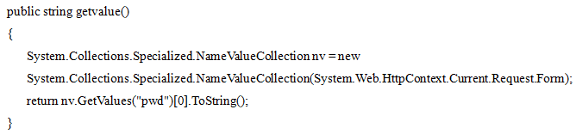
【案例7.5】网页软键盘
在后台代码中创建一个getvalue()，用于返回虚拟键盘中选择的值。
在“登录”按钮的click事件中获取输入的用户名和密码，其中的密码通过getvalue()方法获取。

Slide 73
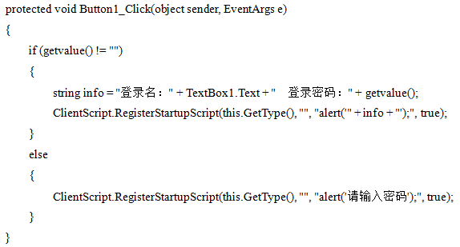
【案例7.5】网页软键盘

Slide 74
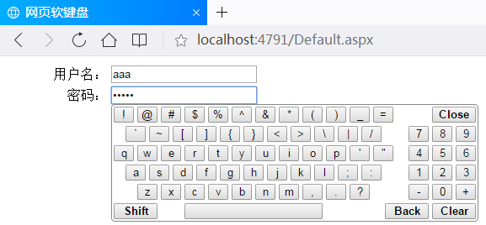
【案例7.5】网页软键盘
运行Default.aspx页面，获取用户名和通过软键盘输入的密码，弹出对话框显示输入的用户名和密码，在实际开发中可以将这些数据插入到数据库中。

